Slide 1




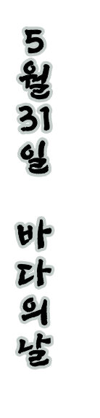

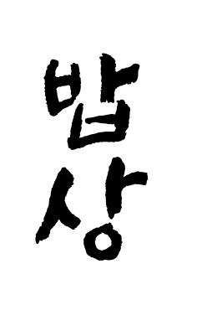







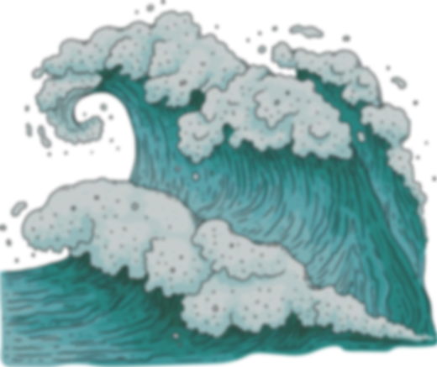
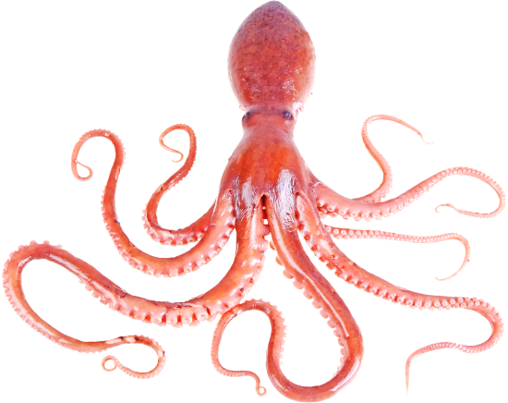



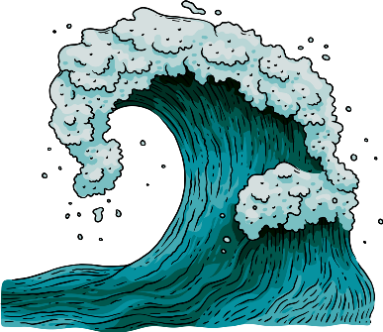





※ 바다의 날이란?
“바다 관련 산업의 중요성을 높이고
국민의 해양 사상을 고취하기 위해 제정된 기념일입니다.”
※ 5월 31일로 지정한 이유는?
“통일신라시대 장보고대사가 청해진을 설치한 날을 기념하기 위해서입니다.”
* 청해진: 통일신라 장보고가 해상권을 장악하고 중국,일본과 무역하던 곳
강황쌀밥
맑은조개탕
해물볶음짬뽕
돼지고기간장불고기
해초샐러드(자율)
배추김치
에이드
바닷 속 연체류 구분법
 | 문어 | 오징어 | 낙지 | 주꾸미
다리 갯수 | 8개(4쌍) | 10개(5쌍) | 8개 | 8개
머리와 몸통 | ○ 둥근 머리 | △머리 +원통형 몸통 | ○ 둥근 머리 +몸통대비 긴다리 | ○ 둥근 머리 +작은 크기
제철 | 11월~4월 | 11월~4월 | 9월~2월 | 3월~5월
출처: 미리캔버스, 네이버, 영양사도우미

Slide 2




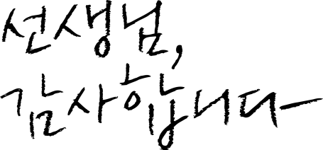


꽃비빔밥
팽이버섯된장국
후라이드치킨/양파샐러드
깍두기
삼색꿀떡
비타민음료
(ps. 꽃은 식용 꽃입니다♥
꽃 알레르기가 있는 분은 섭취 주의!!)
보기 좋은 꽃이
먹기도 좋다!!
식용 꽃에는
폴리페놀, 플라보노이드가 풍부해
피부미용과 건강에
도움을 줘요.
향긋한 꽃 향기를 먹어봐요.
5월 15일, 스승의 날에는
선생님들의 배움과 사랑에 대해 감사한 마음을 표현해 봅시다.
▶출처: 미리캔버스, 영양사도우미, 네이버

Slide 3






투움바파스타
나시고렝
매콤웨지감자구이
토마토 위에 망고소스
수제피클
수제레몬에이드
★나시고렝(nasi goreng)은 인도네시아식 볶음밥으로
매콤, 달콤, 짭짤, 새콤 “다양한 맛”을 내는 음식입니다.
인도네시아어로 “나시=밥”,“고렝=볶은 것”이라는 뜻을 가집니다.
★ 투움바파스타는 우유와 생크림으로 맛을 내
“고소”하고 “담백”한 맛을 내는 음식입니다.
Q)크림파스타와 투움바파스타는 무엇이 다를까요?
-두 음식은 우유와 생크림이 기본으로 사용되지만
투움바파스타에는 고운고춧가루와 간장을 넣어
풍미와 매콤한 맛을 낸다는 차이점이 있어요!!
출처: 미리캔버스, 네이버

Slide 4








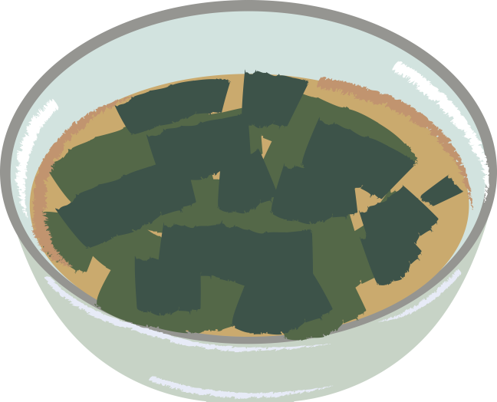









오늘의 메뉴
.
치자물들인 찰현미밥
쇠고기미역국
또띠아쌈대패오리불고기
고등어구이
오이깍두기무침(자율)
배추김치
골드키위
부모님께 직접 끓인 미역국을 선물해보세요.
.
재료 준비 (4인 기준)
쇠고기(양지)160g, 건미역 15g, 참기름 4숟가락, 국간장 4숟가락, 소금 약간
만들어 볼까요?
건미역을 물에 충분히 불린 후 씻어서 썰어둔다.
쇠고기를 참기름, 국간장으로 충분히 볶은 후 썰어 둔 미역을 넣고 한번 더 볶는다.
2에 물을 적당히 붓고 푹 끓인다.
맛을 보고 소금으로 간을 맞춘다.
든든한 버팀목이 되어주신 은혜에 사랑하는 마음을 전합시다!
출처: 미리캔버스, 영양사도우미

